Slide 1
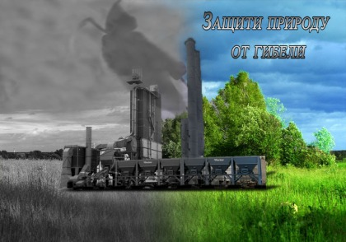
Презентация по географии на тему :
“Загрязнение окружающей среды”
Выполнила : Ванина О.К

Slide 2
Источники загрязнения окружающей среды:
1.Автомобильный транспорт
2.Металлургия
3.Электротехническое и электронное оборудование

Slide 3
Автомобильный транспорт
Автомобильный транспорт один из основных источников загрязнения окружающей среды. Его вклад в загрязнение окружающей среды, в основном атмосферы составляет 60-90%.

Slide 4
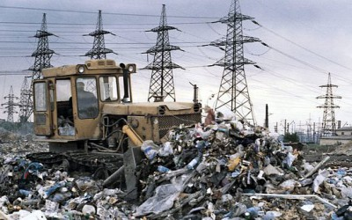
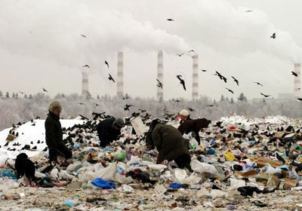
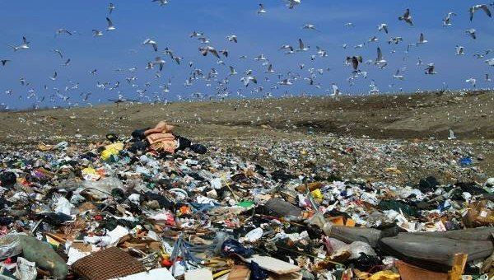
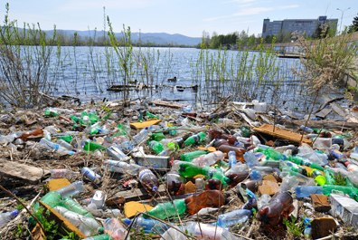
Результаты деятельности человека:

Slide 5
Виды загрязнений окружающей среды :
1.Загрязнение почвенного покрова
2.Загрязнение гидросферы
3.Загрязнение Мирового океана
4.Загрязнение атмосферы

Slide 6
Загрязнение почвенного покрова
Загрязнение почвенного покрова происходит в результате нерационального природопользования. Это загрязнение может возникать от безграмотного ведения сельского хозяйства, нарушения земель, в процессе строительства и горных выработок. В результате этого возникают мало продуктивные и непродуктивные земли. В крайнем случае, возникает ландшафт, так называемых «дурных земель», которые в настоящее время занимают 1% поверхности суши.

Slide 7
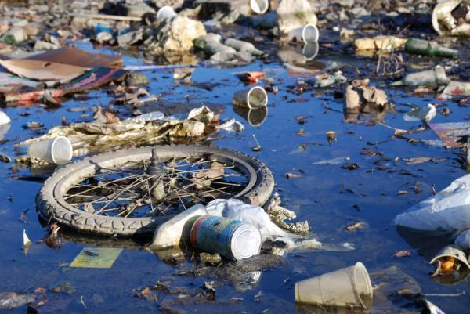
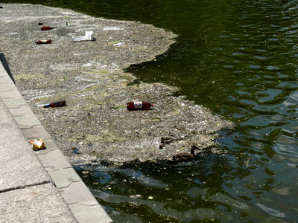
Загрязнение гидросферы
Загрязнение гидросферы происходит, прежде всего, в результате сброса в реки, озера и моря сточных вод. Наиболее загрязнены такие реки как: Днепр, Дон, Днестр, Волга.

Slide 8
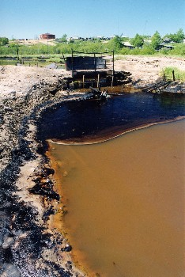
Загрязнение Мирового океана
Растет загрязнение Мирового океана, в который попадает около 100 млн. т отходов. Наиболее загрязнены такие моря как: Средиземное, Балтийское, Черное, Азовское . Очень большой вред наносит нефтяное загрязнение. Считается, что 1/3 поверхности Мирового океана покрыто маслянистой пленкой.

Slide 9
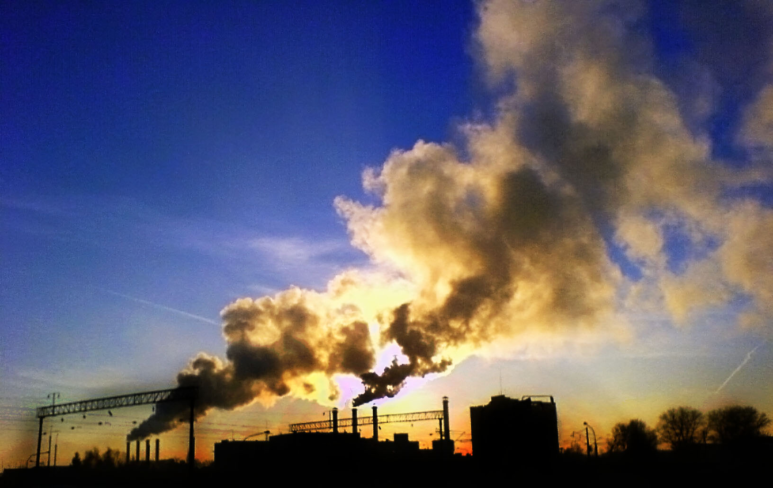
Загрязнение атмосферы
Загрязнение атмосферы происходит прежде всего в результате сгорания минерального топлива . Главные загрязнители атмосферы — окислы углерода, серы и азота.
.

Slide 10
В настоящее время загрязнение окружающей среды достигло такого размера, что необходимо принимать срочные меры.
Существует три основных пути решения природоохранных проблем:
1.Создание очистных сооружений, в применении малосернистого топлива, уничтожении и переработке мусора, строительстве дымовых труб высотой 200-300 м и более, рекультивации земель; 2.Разработка и применение природоохранительной («чистой») технологии производства, разработке оборотных методов водоснабжения;
3. Продуманное, рациональное размещение «грязных» производств, которые оказывают неблагоприятное воздействие на окружающую среду.

Slide 11
Спасибо за внимание!!!!☺

